Slide 1
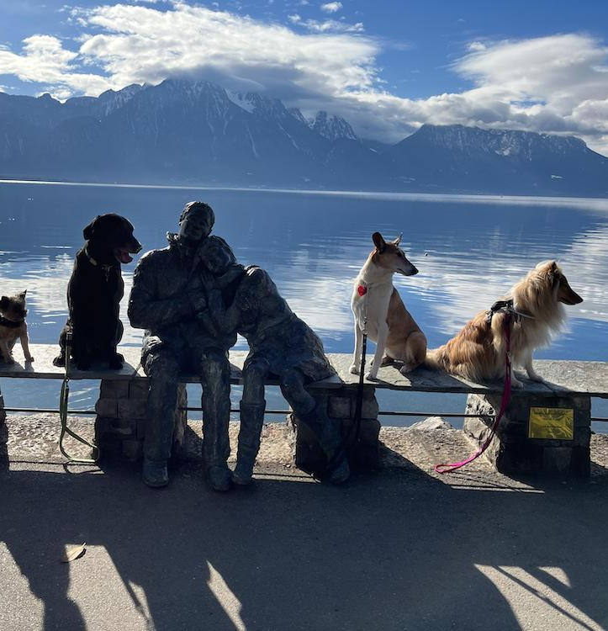

Slide 2
Déroulement générique d’un cours « Chiots »

Slide 3
Besoins physiologiques et sentiment de sécurité
Les besoins physiologiques vitaux sont :
Boire
Manger
Dormir
Respirer
Eliminer
Pour son équilibre psychique, le chien a également besoin
D’échanges sociaux, rencontre avec divers êtres vivants comme par exemple, de nombreux congénères de tous types, de nombreux humains de tous types, des vaches, des oiseaux, des chats, des taupes, etc.
D’user de tous ses sens et surtout de son adorât, laisser votre chien renifler les odeurs et/ou faire de la recherche de nourriture, cela va l’apaiser.
De se dépenser physiquement, en promenade, dans des phases de jeu, etc.

Slide 4
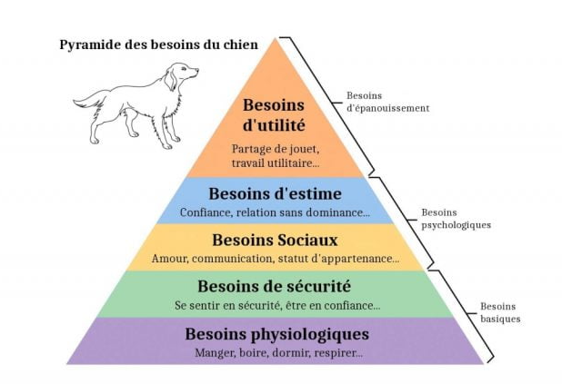
Les besoins de votre chiot

Slide 5
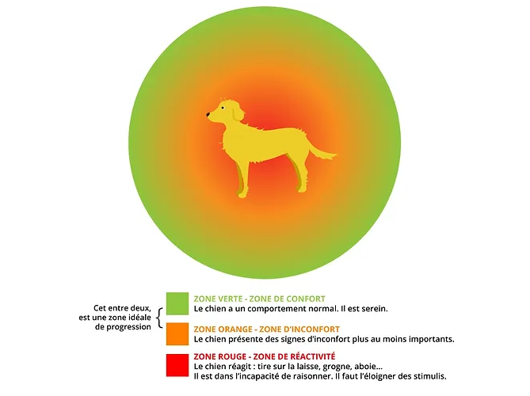
Zone de confort
Source: https://www.delatruffeauxsabots.fr/la-zone-de-confort-du-chien/

Slide 6
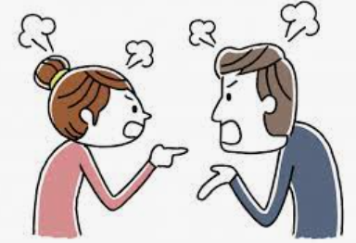
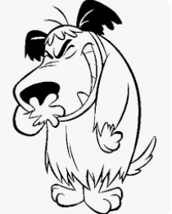
Besoins physiologiques et sentiment de sécurité
J’ai appris comme ça au cours
Ce n’est pas comme ça sur Youtube
Identifier les réflexes de défense
La fuite
Se figer
Ou se retourner contre l’objet de sa peur
Pour qu’il se sente en sécurité il a besoin entre autres
D’un cadre avec des règles claires
D’un guide, fiable, constant, confiant, rassurant, calme, sachant faire preuve de fermeté.
Dans un groupe d’humain, il est primordial d’être en accord les uns avec les autres sur la manière d’interagir avec le chiot.
Une règle s’applique lors d’une séance d’entraînement et dans la vie de tous les jours, celui qui « tient la laisse » (qui amorce l’exercice) dirige la manœuvre jusqu’au bout, les autres observent en silence. Les remarques et commentaires n’ont pas leurs places à ce moment car elles discréditent le guide dans sa capacité de gérer l’exercice.
N’oubliez jamais, votre chien observe tout.

Slide 7
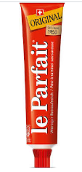
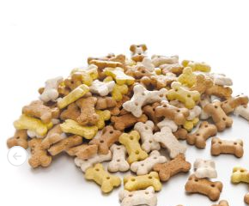
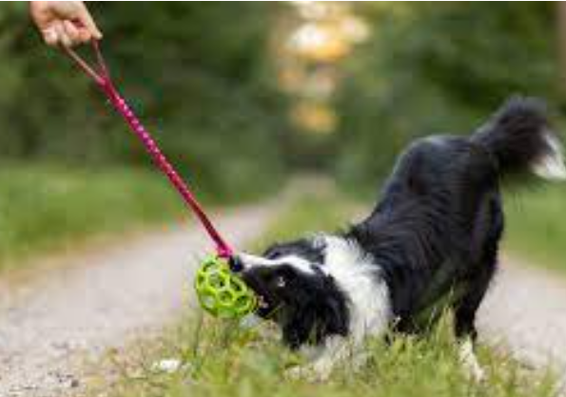
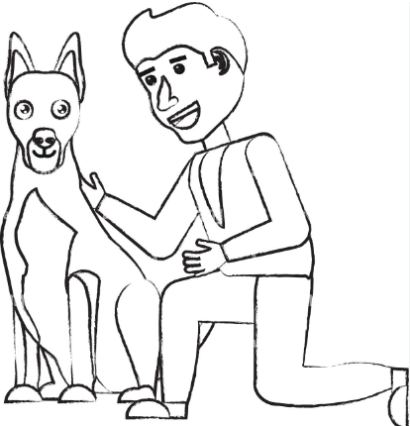
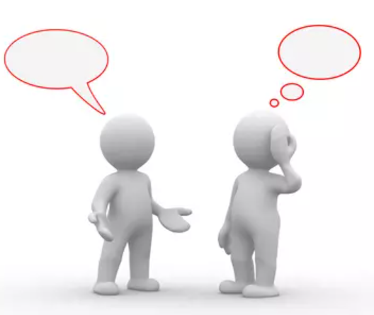
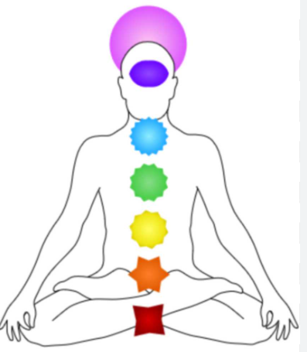
La récompense
A quoi servent les récompenses ?
A renforcer positivement une action désirée
Quand récompenser ?
Immédiatement après la réalisation de l’action désirée
Avec quoi récompensé ?
L’intérêt du chien peut varier, selon les stimulus avoisinants et/ou la récompense proposée, mais l’intérêt que porte le guide sur la récompense, aura également un effet.
Ci-contre, l’échelle des récompenses.
Nous vous rendons attentif au fait que certains chiens peuvent développer des intolérances alimentaires
Le jouet utilisé comme récompense, doit être utilisé que pour cela. Il reste votre propriété et n’est pas laissé en libre service.
N’utiliser la récompense alimentaire à forte appétence
(ex. Parfait, fromage etc.), que pour les cas difficiles.

Slide 8
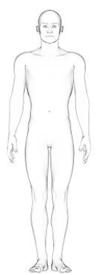
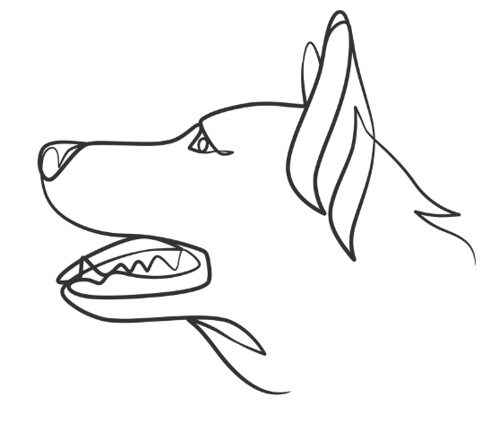
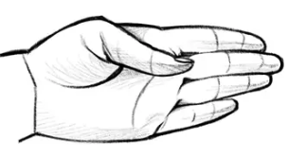
La récompense
Comment donner une récompenser alimentaire ?
Le frottement des babines dans la paume de votre main, augmente le lien en simulant chez le chiot, le contact qu’il avait avec sa mère.

Slide 9
Bases d’apprentissage
Dans les premiers mois de relation avec votre chiot, prenez l’habitude de prononcer le nom du chiot avant de formuler une demande le concernant, ceci afin qu’il comprenne que c’est à lui qu’on adresse la demande (ex: « Max – Assis »), et pas à quelqu’un d’autre de la famille.
De par son conditionnement, il est difficile pour le guide de mettre fin à un exercice au bon moment. Pour renforcer l’apprentissage d’un exercice, il est important de terminer après une réussite, gratifiée d’une récompense.
Allez!! Encore un fois
Exercice réussi
=
on arrête pour aujourd’hui

Slide 10
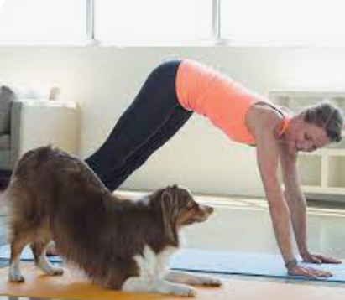
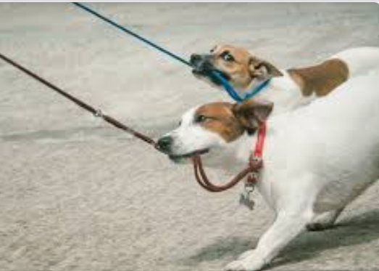
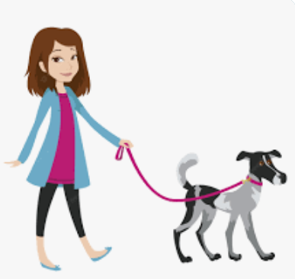
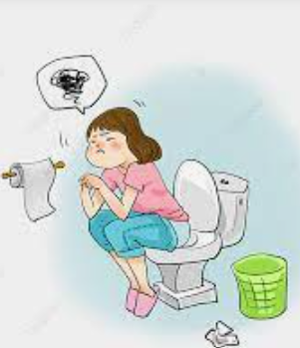
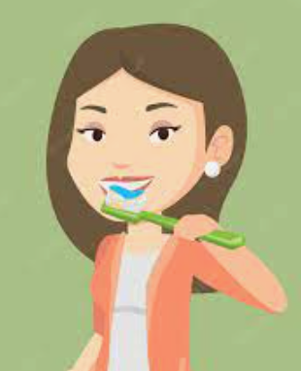
Bases d’apprentissage
Le chien a une grande capacité d’auto-apprentissage par imitation
Et/ou par l’observation
Puis Puis

Slide 11
Bases d’apprentissage
Le chien apprend par association, bruit, odeur, mouvement etc. comme les mathématiques !
Récompense positive:
On ajoute un stimuli agréable pour le chien pour l’encourager à réitérer le comportement qui lui a permis de l’obtenir.
Assis
Récompense négative « à proscrire » :
On retire un stimuli désagréable pour le chien pour le récompenser.
C’est le principe des colliers étrangleurs, qui se desserrent lorsque l’animal arrête de tirer sur sa laisse.

Slide 12
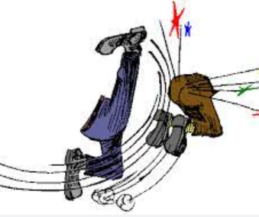
Bases d’apprentissage
Punition positive « à proscrire »: (Peut être considéré comme de la maltraitance)
On ajoute un stimuli désagréable pour faire comprendre à son chien qu’il n’agit pas bien.
Toujours pas compris
Assis
?
Punition négative :
On retire un stimuli agréable jusqu’à ce que le chien adopte le comportement souhaité.
Si vous avez appris à votre chien à ne pas sauter sur vous et qu’il le fait quand même, vous ne lui donnerez pas la caresse qu’il aurait obtenue s’il s’était comporté de façon adéquate.

Slide 13
Bases d’apprentissage
La règle des trois D, Durée – Distance – Distraction :
Dans la phase d’apprentissage d’un nouvel exercice, peu importante l’âge du chien, mettez en pratique cette règle en respectant l’ordre, d’abord la durée, puis on met de la distance, puis on ajoute de la distraction.
Nos gros défauts:
Nous voulons toujours que la progression aille vite, il est crucial de prendre le temps, de progresser par petit pas.
Nous ne nous satisfaisons pas des petites avancées, on veut toujours refaire l’exercice, encore et encore, le risque et de blazer le chien et terminer sur un échec, ce qu’il faut à tout prix éviter.
Durée = la position demandée doit être maintenue un certain temps.
Commencer avec 1 ou 2 secondes, après de nombreuses réussites sur plusieurs semaines, augmenter d’une seconde et continué ainsi en ajoutant très progressivement du temps.
Distance = la position demandée doit être maintenue malgré l’éloignement du guide
Commencer par vous éloigner d’un pas, après de nombreuses réussites sur plusieurs semaines, augmenter d’un pas, et continué ainsi en ajoutant très progressivement de la distance.
Distraction = la position demandée doit être maintenue peu importe ce qui se passe autour
Commencer dans un lieu calme sans trop de stimuli, après de nombreuses réussites sur plusieurs semaines, augmenter progressivement les distractions.
L’idéal est de travailler un D après l’autre.

Slide 14
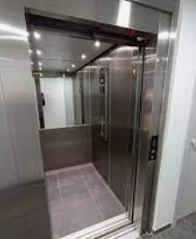
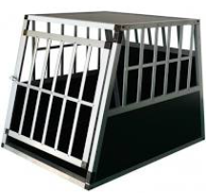
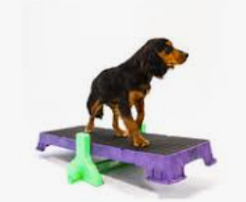
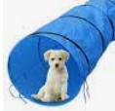
Bases d’apprentissage
Habituation positive :
Toute nouvelle rencontre doit être abordée en douceur, pas à pas, laisser du temps à votre chiot pour réfléchir sur cette découverte et appréhender l’obstacle. Le forcer sera contre-productif.
Pour le passage d’un obstacle « inquiétant pour lui », motiver le avec joie, jeu et/ou en usant des récompenses alimentaires.
Vous pouvez également montrer l’exemple en franchisant vous-même l’obstacle, ou profiter de la présence d’un chien expérimenté pour lui montrer. N’oubliez pas, le chien apprend aussi par imitation.

Slide 15
Jouer avec son chien
Chez le chiot, le jeu est un entrainement physique et un apprentissage pour se défendre et/ou se nourrir.
S’il ne gagne jamais, il se désintéressera de votre vous.
Quelques recommandations:
Montrer de l’intérêt dans la possession du jouet
Soyez dans le mouvement en vous éloignant du chiot, en reculant
Simuler la fuite d’un animal
Jouer au ras-du-sol
Laisser votre chiot gagner = au début une fois sur deux, puis, dès qu’il montre un intérêt, une fois sur trois puis…
Pour le lâchez du jouet, stopper le mouvement de l’objet saisi et présenter lui le second objet dans le mouvement.
Signaler la fin de la phase de jeu par un mot (exemple: fini)
Non recommandé lors d’une phase de jeu de proximité:
De tapoter le jouet contre et/ou dans la gueule du chiot
De faire des mouvements brusques, d’une fois l’objet dans la gueule du chiot, préférez des mouvements latéraux

Slide 16
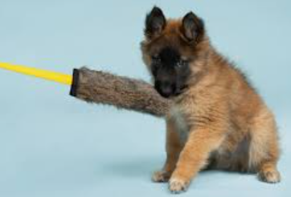
Jouer avec son chien
« Mon chien ne joue pas! »
Nous entendons souvent cette phrase et à cela nous répondons, « vous allez apprendre! »
Pour un chiot, jouer avec un congénère est rarement un problème. Avec un humain qui ne connait pas le langage du chien, c’est une autre affaire.
Pour activer l’intérêt du chiot, il faut faire appel à son instinct de prédateur.
Utiliser un objet qui ressemble à une proie
Attacher à l’objet, une ficelle qui vous permettra de créer du mouvement, sans trop courir.
Montrer de l’intérêt sur l’objet, comme s’il y avait une compétition entre vous et le chiot pour l’obtenir.
Ajouter dans votre manière de jouer, des vocalises plutôt dans les aigus.
Idéalement le chiot doit courir après le jouet, ce n’est l’objet qui vient au chiot.

Slide 17
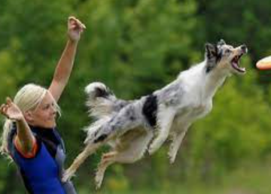
Jouer avec son chien
Recommandation pour le jeu avec lancer d’un objet
Avant de lancer le jouet, positionner votre chien à côté de vous, le museau dans la direction que prendra le jouet.
Eviter que le chien réceptionne l’objet de pleine face, risque de blessure grave

Slide 18
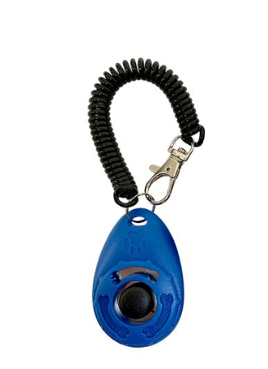
Qu’est-ce qu’un marqueur ?
Un marqueur, et un son plutôt aigu, provenant de votre bouche ou d’un objet de type Clicker, permettant de fixer l’attention du chien
Fix

Slide 19
Capter le regard de son chien
Cet exercice est le plus important de tous, il vous permettra d’obtenir un lien fort avec votre chiot tout au long de sa vie.
Exercice:
1. Créer un son « marqueur » vocale ou clicker
2. Porter la récompense au niveau de votre bouche
3. Dès que le chien fixe vos yeux, descendre la main et lui donner la récompense.
Fréquence:
Réaliser cet exercice à différents moments, dans différentes situations, à la maison, en balade, chez le vétérinaire, dans le bus, avec ou sans stimuli
Non recommandé:
Ne pas réaliser cet exercice lors d’une phase de repos du chiot.

Slide 20
Main guide
L’exercice de la « Main guide » vous servira tout au long de la vie de votre chien, elle sera pour lui un repère et pour vous un moyen de le guider dans un langage qu’il comprend.
Exemple d’exercice à faire dans le mouvement en usant de la main guide:
Faire passer le chien entre vos jambes
Le faire marcher au pied
Lui faire faire un huit autour de vos jambes
Faire faire un 360° à votre chien sur place, à gauche puis à droite
Monter sur une plateforme et/ou un objet de proprioception
Marcher sur une bâche en plastique
Etc.
La récompense alimentaire dans la main guide = Appâter le chiot
Cette méthode est un outil temporaire, la main guide va rester utile mais la récompense doit très vite être retirée, pour faire place à une relation basée sur la confiance et le jeu.

Slide 21
Les positions Assis – couché debout

Slide 22
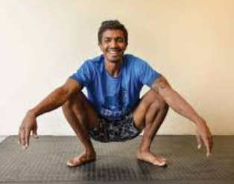
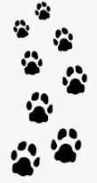
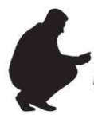
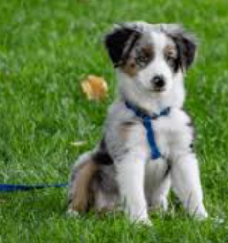
Attend - rappel en vue, avec aide
Quelques recommandations pour cet exercice
Utiliser l’ordre « Attend » = c’est le chiot qui revient au guide
pour la personne qui aide, ne pas maintenir le chiot en le serrant fort dans ses bras, afin d’éviter un renforcement d’anxiété de séparation.
Maintenez le chiot à deux doigts par le harnais.
Utiliser une longe, détendue, pour sécuriser l’exercice et mettre de la distance entre le chiot et l’aide.
Mettez des récompenses au sol pour que le chiot reste calme durant l’éloignement de son guide.
Max Retour OUI !!!
Pioupiou!!

Slide 23
Attend - rappel en vue, avec aide
Exercice avec l’aide d’un tiers:
Positionner votre chiot vers la tierce personne.
Capter le regard de votre chien
Lui donner l’ordre « Attend »
Vous éloigner d’une courte distance
Vous retourner face au chien (celui-ci doit garder sa position d’attente)
Compter jusqu’à trois
Rappeler votre chien « Max – retour »
Ouvrir les bras en position accroupie, bouger votre jouet, votre corps, exprimer de la joie, faites des vocalises aigues.
Le chiot doit venir tout contre vous, s’il fait une esquive, déplacer vous à l’opposer et reprendre au point 7.
Caresser le chiot à votre contact
Renforcer l’apprentissage avec une récompense
Jouer avec lui
Non recommandé:
Ne pas saisir brutalement le chiot à votre contact
Ne pas se dépêcher de le rattacher

Slide 24
Reste
Quelques recommandations pour cet exercice
L’ordre « Reste» = c’est vous qui reviendrez au chiot
Exercice :
Capter le regard de son chien
Le positionner à proximité de vous
Capter le regard de son chien
Lui donner l’ordre « Reste»
Vous éloigner d’un pas en marche arrière, face à lui
« Le chien ne doit pas bouger de sa position »
Revenir à votre position de départ
Capter le regard de son chien
Donner une récompense alimentaire
Lui indiquer la fin de l’exercice en donnant l’ordre « Libre»
Récompenser avec une phase de jeu
Recommandé:
Il est important de respecter le principe de base de l’apprentissage, Durée – Distance - Distraction

Slide 25
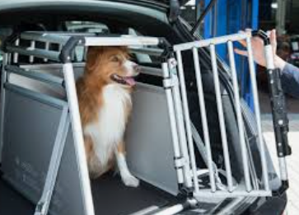
Sortie de voiture
Avant de démarrer l’exercice, contrôler que vous avez sur vous, tout le matériel d’entrainement, vos clés de voiture et que vous êtes bien coiffée. Après c’est trop tard.
Exercice :
Lorsque le chien est calme, lui donner l’ordre « Attend»
Ouvrir le hayon
Crocher la laisse
Capter le regard de son chien
Si besoin confirmer (rappeler) l’ordre « Attend»
Vous assurer qu’il n’y a pas de danger
Lui donner l’ordre « Descend»
Avant qu’il ait touché le sol, lui donner l’ordre « Attend».
Capter le regard de son chien
Fermer le hayon
Récompenser avec une phase de jeu
Recommandé pour sa sécurité:
Ne jamais laisser sortir le chien sans votre ordre

Slide 26
Donner la gamelle
Exercice :
Capter le regard de son chien
Lui donner l’ordre « Attend»
Mettre la gamelle au sol
Confirmer l’ordre « Attend + Pas toucher»
Capter le regard de son chien
Lui donner l’ordre « Manger» ou « Miam » ou « autre » selon votre choix mais toujours le même.
Recommandé:
Il est important que le chien garde la position d’attente jusqu’à l’ordre « xxxxxx ».
Si le chien montre de l’impatience, relever la gamelle et la positionner au-dessus de sa tête, attendre que le chien par lui-même se calme, puis poursuivre dès le point 4.

Slide 27
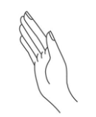
Inhibition à la morsure
Exercice qui permet « L’autocontrôle » du chiot:
Mettre une friandise dans votre main
Vous mettre au sol, face au chiot
Lui présenter votre main fermée
Attendre que le chien cesse de mordiller et/ou gratter
Dès qu’il regarde votre main sans la toucher, ouvrir la main
Lui donner l’ordre « Manger » et le laisser prendre la friandise
Fréquence:
Réaliser cet exercice à différents moments, dans différentes situations avec ou sans stimuli.

Slide 28
Passage d’une porte
Le but est de pouvoir sortir ou entrer de manière sécurisée à l’aide de votre main guide.
Exercice :
Capter le regard de son chiot
Lui donner l’ordre « Attend»
Ouvrir la porte
Confirmer l’ordre « Attend»
Capter le regard de son chiot
Passer la porte avant votre chiot
Lui donner l’ordre « Au pied » ou « vient » ou « autre » selon votre choix mais toujours le même.
Recommandé:
Il est important que le chien garde la position « attend » jusqu’à l’ordre « xxxxxx».
Si le chien tente de sortir avant vous, bloquer sa sortie à l’aide de la main guide et/ou de la laisse, lancer une friandise à l’intérieur, puis recommencer l’exercice.

Slide 29
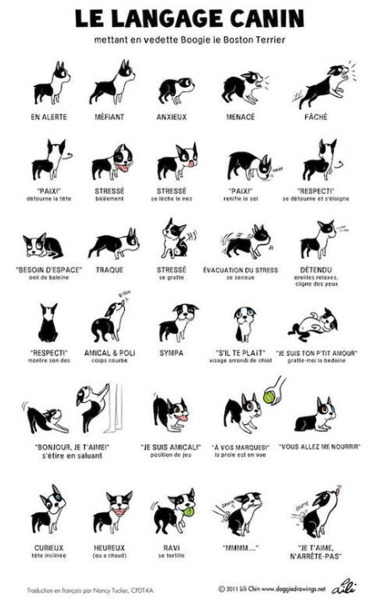
Le langage Canin

Slide 30
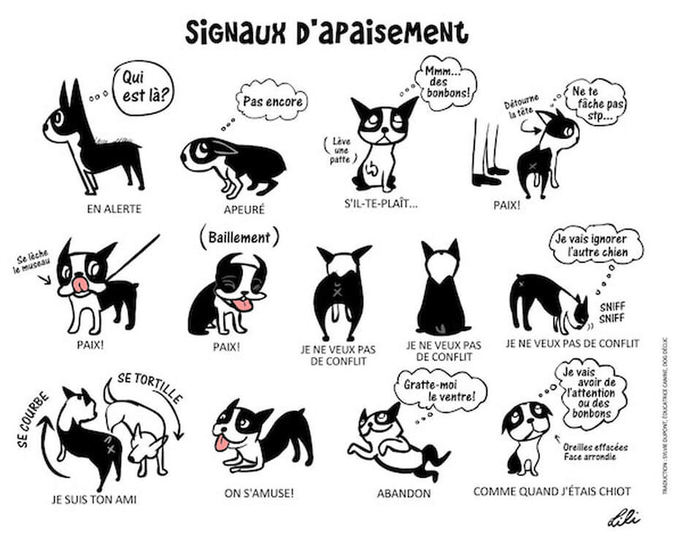
Le langage Canin

Slide 31
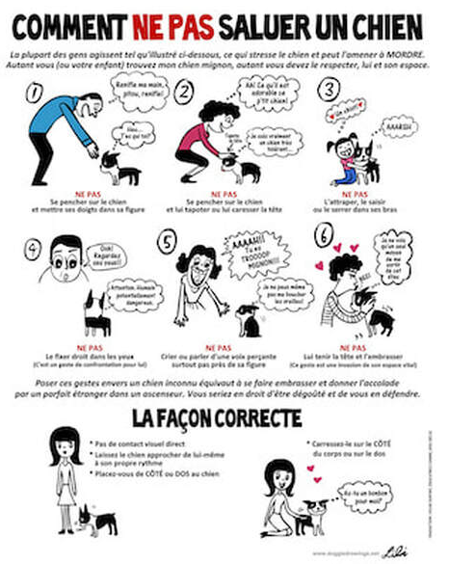
Le langage Canin

Slide 32
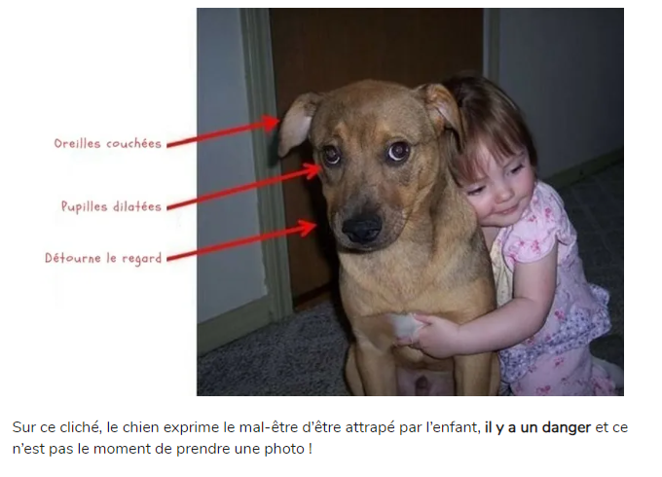
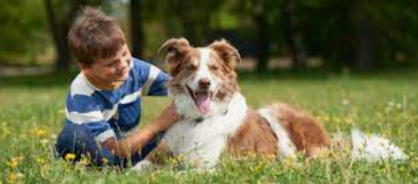
Le langage Canin
Votre langage corporel peut être interprété par votre chien, comme si vous étiez un congénère, c’est pour cela et en complément de « L’affiche précédente» que nous attirons votre attention sur ce qui suit:
S’il vous arrive d’être au sol à côté de votre chien, pour jouer, lui donner des soins, lui faire un câlin, etc.. Soyez attentif de toujours garder une posture plus haute que celle du chien, surtout lorsque celui-ci a décidé de se lever.
LEVEZ_VOUS avant lui

Slide 33
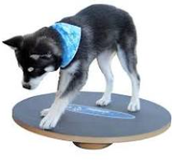
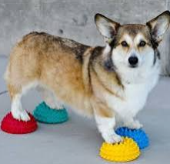
Proprioception
La proprioception est la sensibilité du système nerveux aux informations provenant des muscles, des articulations et des os. Si une part de cette faculté est inconsciente, elle peut également être travaillée pour être plus efficace
La proprioception est une technique de rééducation utilisée chez l'animal pour aider à percevoir la position et les sensations du corps, sans recourir à d'autres sens comme la vue.

Slide 34
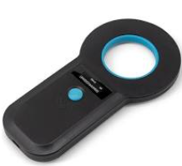
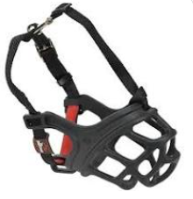
Habituation aux objets
Exercices:
Laisser le chiot découvrir l’objet
Récompenser si le comportement est neutre voir joyeux
Faire bouger l’objet
Progresser en douceur sans oublier de récompenser
Stopper la progression de l’exercice au bon moment en phase de réussite
Recommencer un autre jour

Slide 35
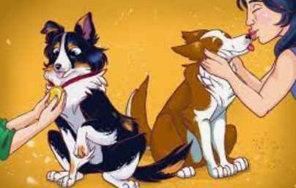
Habituation aux manipulations
Le but est d’habituer votre chien à être touché, manipulé par une tierce personne. Renouveler l’exercice avec vos amis, vos proches.
Exercices:
Se mettre à hauteur du chiot
Laisser le chiot découvrir l’individu
Récompenser si le comportement est neutre voir joyeux, mais pas trop
Tenter une caresse
Récompenser
Progresser en tenant légèrement le collier, le harnais, etc.
Récompenser
Toucher une patte, une oreille, la queue, etc.
Récompenser
Observer les signes de réticence, ne forcer jamais le geste.

Slide 36
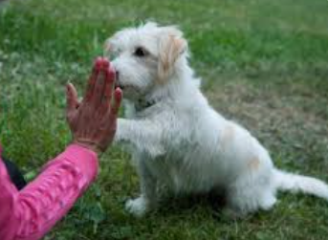
Confiance
Ne sous-estimer jamais les capacités d’apprentissage de votre chiot.
Faites-lui confiance!

Slide 37
Prérequis pour le passage en « Mini »1/2
Le guide doit:
Maîtriser les phases de la sortie et de l’entrée dans un véhicule
Maîtriser l’usage du matériel obligatoire à l’éducation du chien
Être capable d'énumérer les besoins physiologiques du chien
Être capable d’expliquer l’acronyme DDD
Être capable d’expliquer les différents types de récompenses
Maîtriser le tempo de la récompense
Proposer un exercice d’inhibition à la morsure
Réaliser une phase de jeu, guide et chien durant 5 minutes.

Slide 38
Prérequis pour le passage en « Mini »2/2
Exercices:
Marqueur + regard ou fix
Assis – couché – debout,
Passage entre jambes, en 8
Attend - rappel en vue, avec aide.
Reste – guide quitte le chien et reviens
Exercice « donner la gamelle à mon chien »
Exercice du passage de porte, entrée et sortie
Lecture du chien dans les phases de jeu
Phase de jeu avec un congénère

